Slide 1
抖音APP的设计与实现
NO. 11037
Koka Kola队
贾亦斌，黄小龙，黄延，易锐，陈琼宇，邓钦艺
June. 12th, 2022

Slide 2
成员分工
组长：
贾亦斌
组员：
黄小龙
黄延
易锐
陈琼宇
邓钦艺
任务项 | 任务细项 | 负责人
1 用户分析 | 用户总体分析 | 黄小龙
 | 用户画像 | 黄小龙
2 需求分析 | 需求分解 | 黄延
 | 验收标准确定 | 黄延
3 产品分析 | 产品愿景 | 易锐
 | 产品路线图 | 易锐
 | 产品Backlog | 易锐
4 迭代周期及工作 | 迭代周期计划及时间表 | 贾亦斌
5 技术架构选型与基础设施搭建 | 总体技术选型、技术架构 | 陈琼宇
6 代码规范制定 | 源文件格式规范、代码编写规范、命名规范、分层约定 | 邓钦艺
7 业务逻辑设计 | 业务数据库设计 | 全体成员
 | 业务逻辑代码设计 | 全体成员
8 测试 | 前后端联调测试 | 全体成员
表1. 成员分工简介

Slide 3
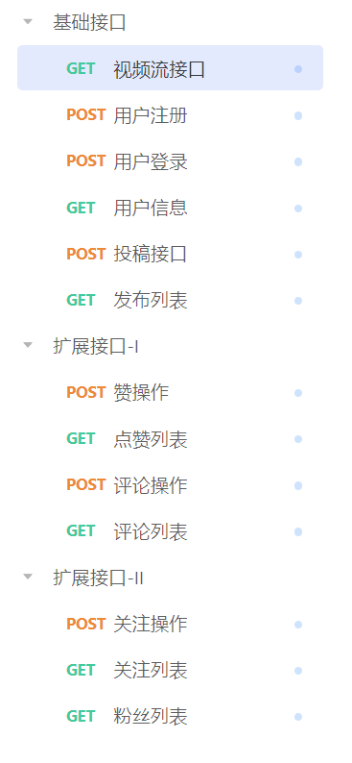
功能需求说明
主要功能模块：
视频模块：实现视频投稿与发布、视频列表展示、视频信息展示
用户模板：实现注册、登录、个人信息查询与修改
交互模板：实现转、评、赞、关注
主要字段信息：
视频信息：用户ID，被转发用户ID，用户昵称，视频标题，视频封面图片URL，被转发用户昵称，发布时间，点赞数，文章内容，是否原创，转发数，收藏数，视频URL
评论信息：评论用户昵称，发布时间，点赞数，被评论ID，评论ID，评论用户ID，评论URL，发布时间，评论内容，转发数
用户信息：用户ID、用户名、抖音号，认证信息，关注数、用户URL、头像URL、发帖数、粉丝数、用户简介，用户总获赞数，用户总作品数

Slide 4
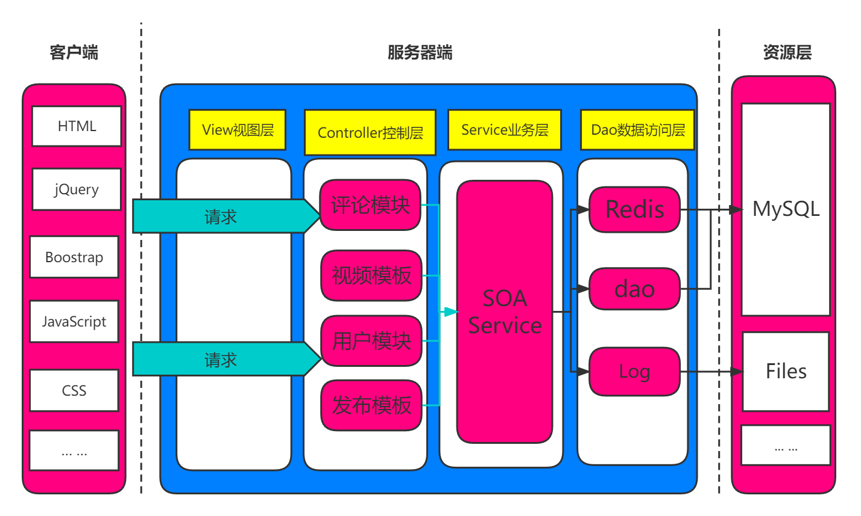
技术架构
图1. 整体技术架构

Slide 5
项目亮点
采用MVC模式、清晰简洁的代码逻辑设计，实现抖音应用的基本功能；
前端对多种常见异常业务实现友好用户提示；
采用锁结构保障数据完整性和一致性；
应用Redis优化查询效率；
提供多种校验模式及加密算法，提高应用的安全性。
基于Gin+Gorm实现用户信息获取，登陆，注册并对MySQL操作
基于jwt+Redis实现用户鉴权token及其过期，续签机制
基于Viper作为配置管理方案并实现配置文件热重载机制，基于Cors实现跨域处理
基于Zap+Lumberjack实现日志切割归档，同时基于Gin提供的相关方法封装中间件将错误日志写入文件
基于Validator实现自定义错误信息与状态码，基于Wire实现灵活依赖注入
基于ffmpeg实现抽帧获取视频封面并实现多驱动系统（local、kodo、oss）发布视频
基于Go内置的 http.Server 实现优雅重启

Slide 6
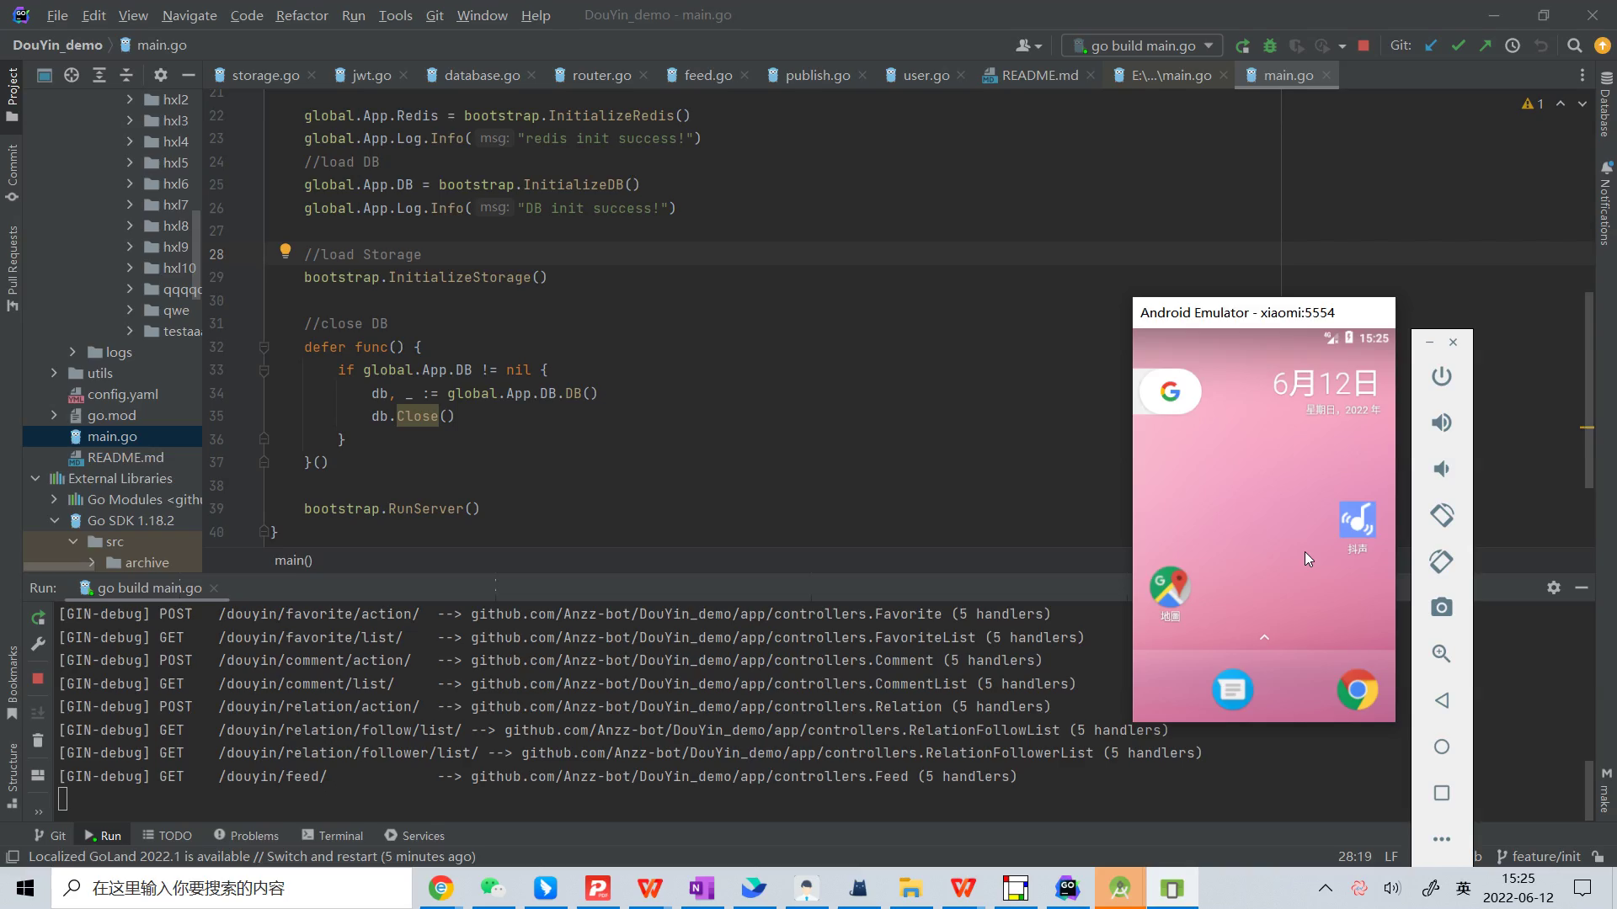
成果展示
已实现所有接口功能，详见视频

